Slide 1
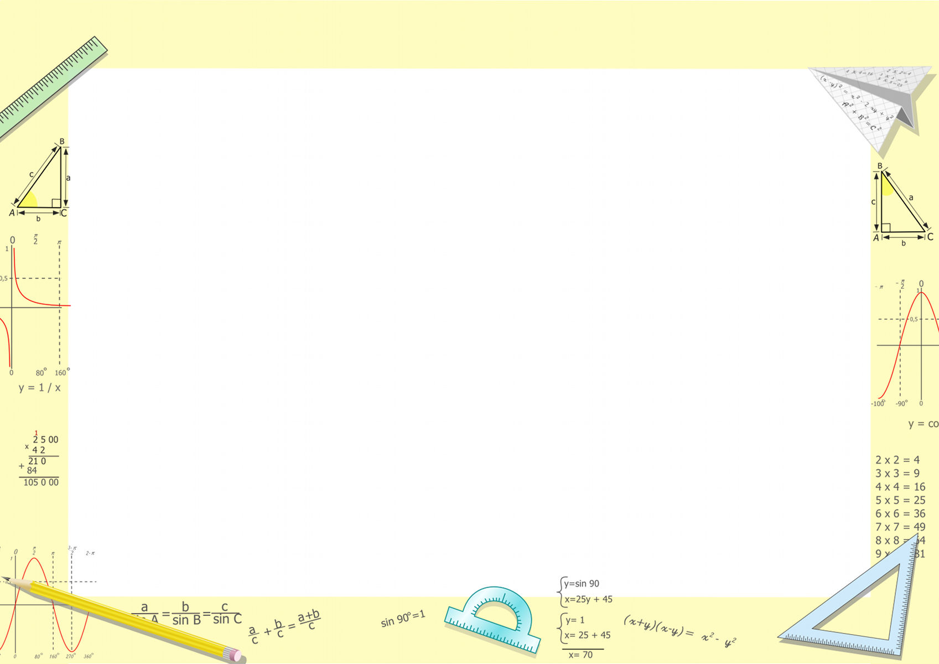

Алгебра, 10 сынып
Сабақтың тақырыбы:
«Дискретті кездейсоқ шамалардың сандық сипаттамалары»

Slide 2
Сабақтың мақсаты:
дискретті кездейсоқ шаманың математикалық күтімі ұғымымен және оның қасиеттерімен танысасыз.

Slide 3

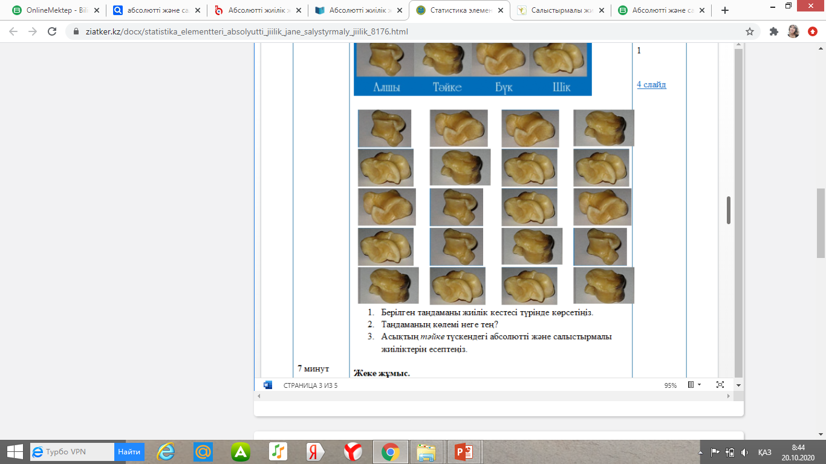
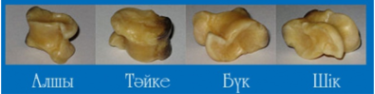
Тапсырма
Кездейсоқ таңдама асықтардың түсуіне байланысты берілген.
Асықтың түскендегі атауы
Таңдаманың көлемін табыңыз;
Кездейсоқ шаманың үлестірім заңының кестесін құрыңыз.

Slide 4
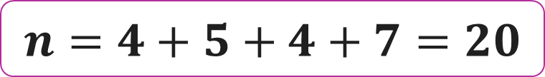
вариациялық қатар
1) Таңдаманың көлемі неге тең?
$$n=4+5+4+7=20$$
Асықтың түсуі | Алшы | Тәйке | Бүк | Шік
Жиілігі
4
5
4
7

Slide 5



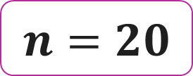

2) Кездейсоқ шаманың үлестірім заңының кестесін құрыңыз.
Асықтың түсуі | Алшы | Тәйке | Бүк | Шік
Жиілігі
Ықтималдығы
4
5
4
7
0,2
0,25
0,2
0,35
$$\frac{4}{20}$$
$$\frac{5}{20}$$
$$\frac{4}{20}$$
$$\frac{7}{20}$$
$$n=20$$

Slide 6

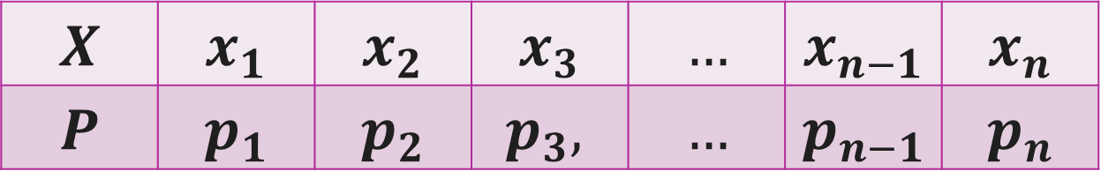
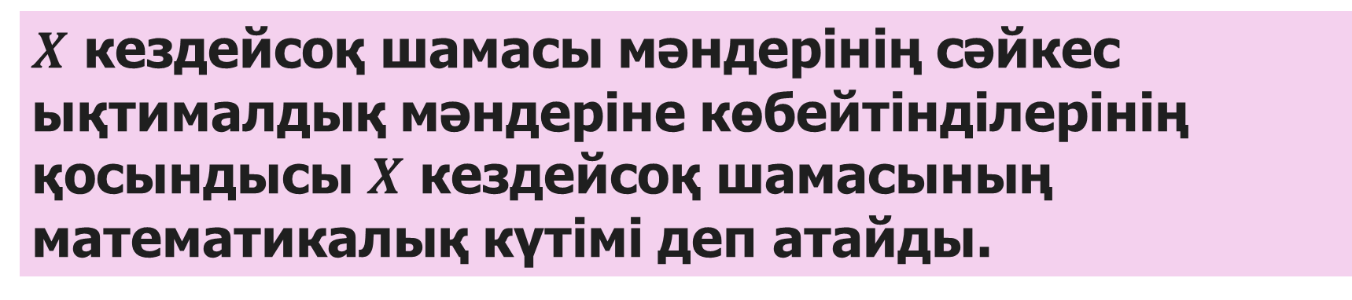
Математикалық күтім
$X$ кездейсоқ шамасы мәндерінің сәйкес ықтималдық мәндеріне көбейтінділерінің қосындысы $X$ кездейсоқ шамасының математикалық күтімі деп атайды.
Математикалық күтімнің белгіленуі:
$$M(X)$$
$$X$$ | $$x_{1}$$ | $$x_{2}$$ | $$x_{3}$$ | $$…$$ | $$x_{n−1}$$ | $$x_{n}$$
$$P$$ | $$p_{1}$$ | $$p_{2}$$ | $$p_{3},$$ | $$…$$ | $$p_{n−1}$$ | $$p_{n}$$

Slide 7




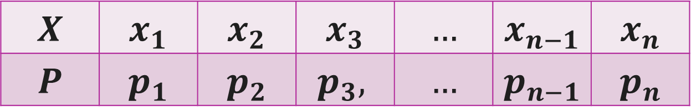


Математикалық күтім
$X$ –кездейсоқ шамасының үлестірім заңы
$$X$$ | $$x_{1}$$ | $$x_{2}$$ | $$x_{3}$$ | $$…$$ | $$x_{n−1}$$ | $$x_{n}$$
$$P$$ | $$p_{1}$$ | $$p_{2}$$ | $$p_{3},$$ | $$…$$ | $$p_{n−1}$$ | $$p_{n}$$
Математикалық күтімді есептеу формуласы:
$$M\left(X\right)=$$
$$x_{1}∙p_{1}$$
$${+ x}_{2}∙p_{2}$$
$$+...$$
$${+ x}_{n−1}∙p_{n−1}$$
$${+ x}_{n}∙p_{n}.$$

Slide 8







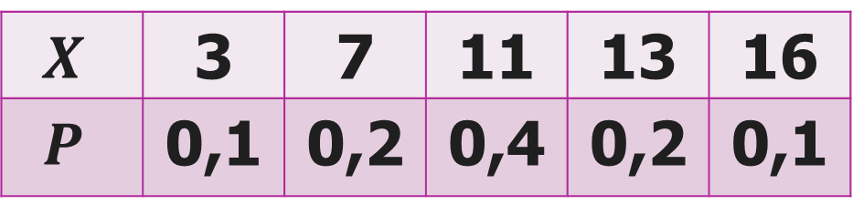






Мысал
Таралу заңдылығы кестеде берілген. Математикалық күтімін есептеңіз.
$$X$$ | 3 | 7 | 11 | 13 | 16
$$P$$ | 0,1 | 0,2 | 0,4 | 0,2 | 0,1
$$M\left(X\right)=$$
$$x_{1}∙p_{1}$$
$${+ x}_{2}∙p_{2}$$
$$+...$$
$${+ x}_{n−1}∙p_{n−1}$$
$${+ x}_{n}∙p_{n}.$$
$$M\left(X\right)=$$
$$3∙0,1$$
$$+ 7∙0,2$$
$$+ 11∙0,4$$
$$+ 13∙0,2$$
$$+ 16∙0,1$$
$$=0,3+1,4+4,4+2,6+1,6$$
$$=10,3$$

Slide 9
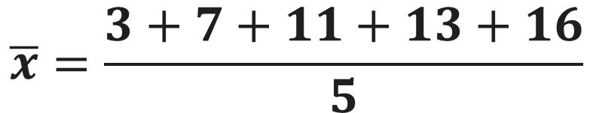

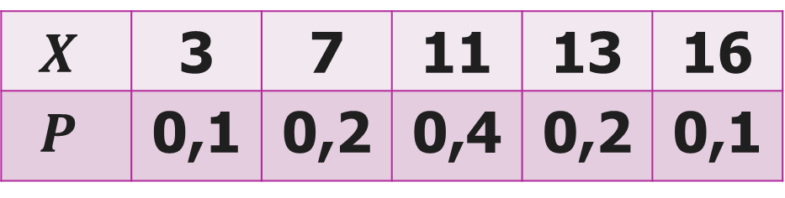

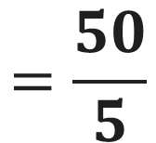

$$X$$ | 3 | 7 | 11 | 13 | 16
$$P$$ | 0,1 | 0,2 | 0,4 | 0,2 | 0,1
$$M\left(X\right)=10,3$$
арифметикалық ортасы:
$$\overline{x}$$
$$\overline{x}=\frac{3+7+11+13+16}{5}$$
$$=\frac{50}{5}$$
$$=10$$

Slide 10



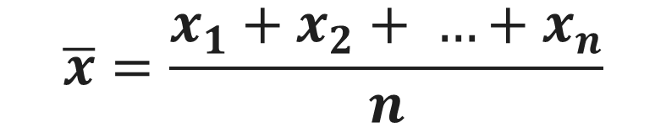


Есте сақтайық
1) математикалық күтім – кездейсоқ шама мәндерінің арифметикалық ортасына жақын орналасатын шама.
$$M(X)≈\overline{x}$$
$$M\left(X\right)=$$
$$x_{1}∙p_{1}$$
$$+ ...$$
$${+ x}_{n}∙p_{n}.$$
$$\overline{x}=\frac{x_{1}+x_{2}+ …+x_{n}}{n}$$

Slide 11
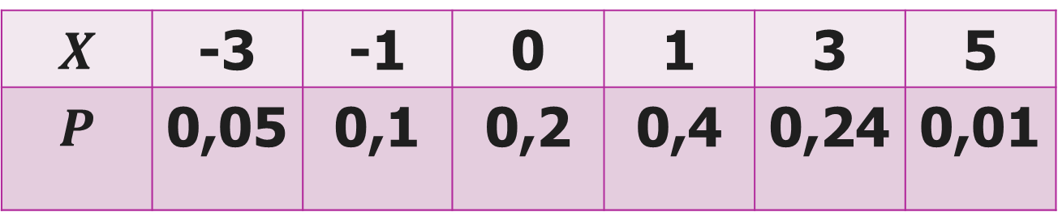
Есте сақтайық
2) кездейсоқ шамалардың мәндері өспелі тізбек болған жағдайда математикалық күтімнен кіші кездейсоқ шаманың мәндері оның үлестірім заңы кестесінің сол жақ бөлігінде, үлкен мәндері оң жақ бөлігінде орналасады.
$$X$$ | -3 | -1 | 0 | 1 | 3 | 5
$$P$$ | 0,05 | 0,1 | 0,2 | 0,4 | 0,24 | 0,01

Slide 12
Тапсырма:
10 адам жұмыс істейтін компанияда жалақы төмендегідей бөлінген:
Жалақы мөлшері | 50 мың | 80 мың | 110 мың | 150 мың
Жиілігі | 2 | 4 | 3 | 1
Ай сайынғы жалақыға 900 мың теңге бөлінеді. Барлық жұмыскерге бірдей еңбекақы төлесе, әрқайсысы айына қанша жалақы алған болар еді?

Slide 13

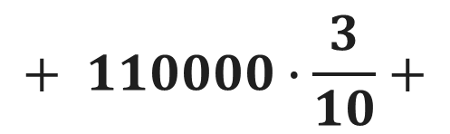

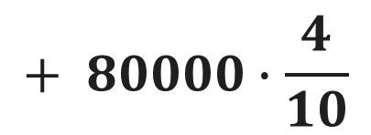


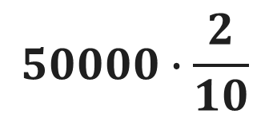


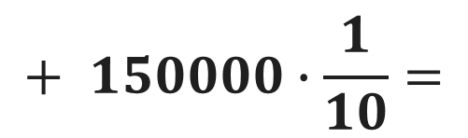
Шешуі:
Жалақы мөлшері | 50 мың | 80 мың | 110 мың | 150 мың
Жиілігі | 2 | 4 | 3 | 1
P
$$\frac{2}{10}$$
$$\frac{4}{10}$$
$$\frac{3}{10}$$
$$\frac{1}{10}$$
$$50000∙\frac{2}{10}$$
$$+ 80000∙\frac{4}{10}$$
$$+ 110000∙\frac{3}{10}+$$
$$M\left(X\right)=$$
$$+ 150000∙\frac{1}{10}=$$
$$10000+32000+33000+15000=$$
$$=90000$$

Slide 14


Математикалық күтімнің қасиеттері:
$C$ тұрақты, $X −$кездейсоқ шама
1) Тұрақты шаманың математикалық күтімі сол шамаға тең болады:
$$M\left(C\right)=C$$
Мысалы:
$$M\left(10,3\right)=10,3$$

Slide 15


Математикалық күтімнің қасиеттері:
2) Тұрақты көбейткішті математикалық күтімнің алдына шығаруға болады:
$$M\left(CX\right)=CM(X)$$
Мысалы:
$$M\left(9X\right)=9M(X)$$

Slide 16

Математикалық күтімнің қасиеттері:
3) Кездейсоқ шамалардың қосындысының математикалық күтімі олардың математикалық күтімдерінің қосындысына тең болады:
$$M\left(X+Y+Z\right)=M\left(X\right)+M\left(Y\right)+M(Z)$$
Мысалы:
$$M\left(5X+3Y\right)=M\left(5X\right)+M\left(3Y\right)=$$
$$=5M\left(X\right)+3M\left(Y\right)$$

Slide 17

Математикалық күтімнің қасиеттері:
4) Кездейсоқ шамалардың айырмасының математикалық күтімі олардың математикалық күтімдерінің айырмасына тең болады:
$$M\left(X−Y−Z\right)=M\left(X\right)−M\left(Y\right)−M(Z)$$
Мысалы:
$$M\left(8X−6Y\right)=M\left(8X\right)−M\left(6Y\right)=$$
$$=8M\left(X\right)−6M\left(Y\right)$$

Slide 18


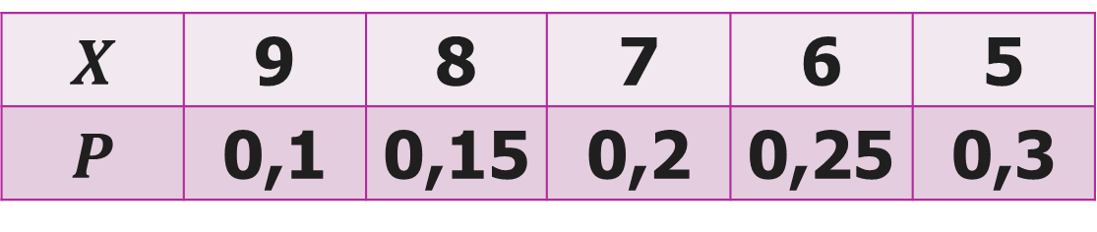

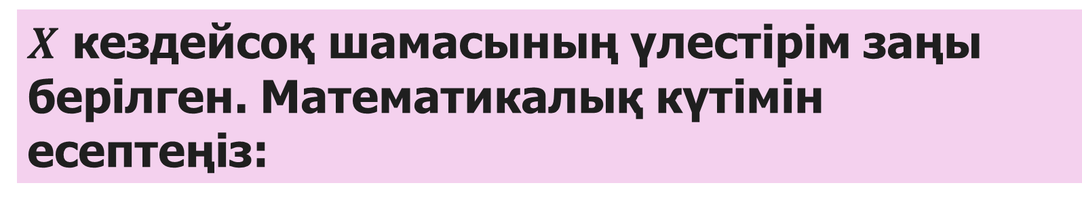



Тапсырма
$X$ кездейсоқ шамасының үлестірім заңы берілген. Математикалық күтімін есептеңіз:
$$M\left(X\right)=$$
$$x_{1}∙p_{1}$$
$${+ x}_{2}∙p_{2}$$
$$+...$$
$${+ x}_{n−1}∙p_{n−1}$$
$${+ x}_{n}∙p_{n}.$$
$$X$$ | 9 | 8 | 7 | 6 | 5
$$P$$ | 0,1 | 0,15 | 0,2 | 0,25 | 0,3

Slide 19





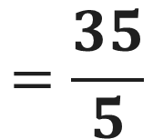


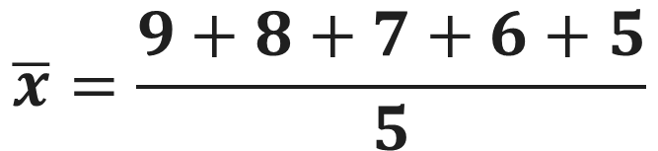


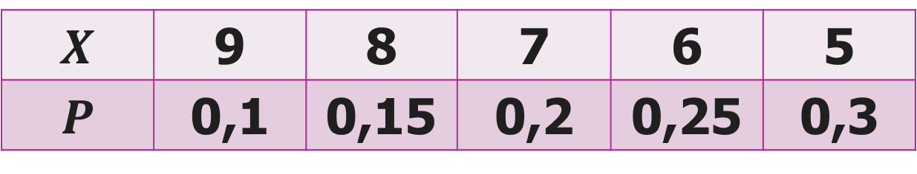
Шешуі:
$$X$$ | 9 | 8 | 7 | 6 | 5
$$P$$ | 0,1 | 0,15 | 0,2 | 0,25 | 0,3
$$M\left(X\right)=$$
$$9∙0,1$$
$$+ 8∙0,15$$
$$+ 7∙0,2$$
$$+ 6∙0,25$$
$$+ 5∙0,3=$$
$$=0,9+1,2+1,4+1,5+1,5=$$
$$6,5$$
$$\overline{x}=\frac{9+8+7+6+5}{5}$$
$$=\frac{35}{5}$$
$$=7$$
$$M(X)≈\overline{x}≈7$$

Slide 20
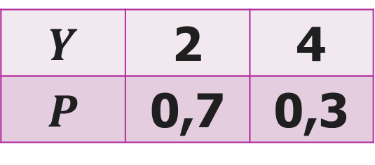
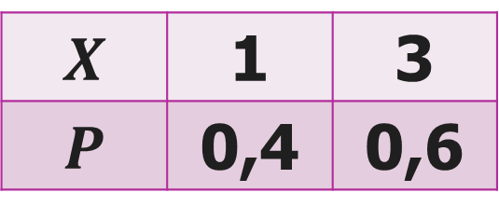
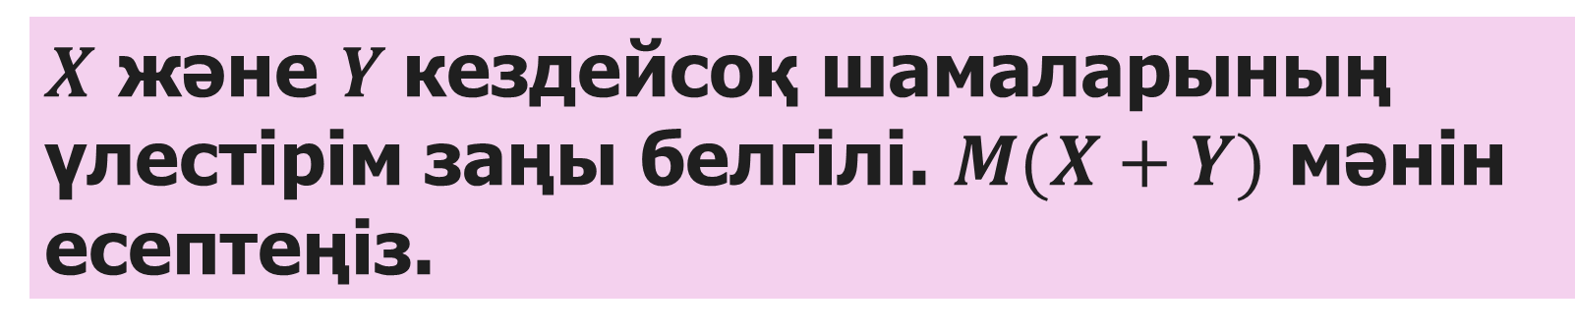
Тапсырма
$X$ және $Y$кездейсоқ шамаларының үлестірім заңы белгілі. $M(X+Y)$ мәнін есептеңіз.
$$X$$ | 1 | 3
$$P$$ | 0,4 | 0,6
$$Y$$ | 2 | 4
$$P$$ | 0,7 | 0,3

Slide 21



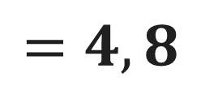
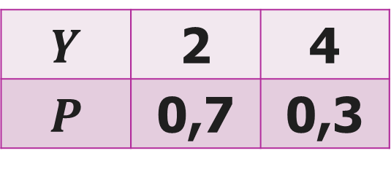
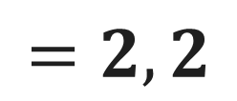
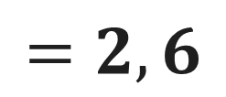
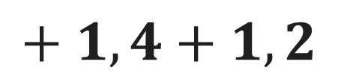
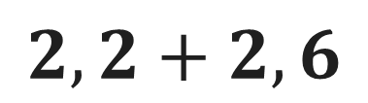
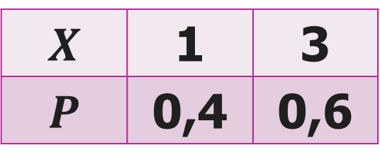
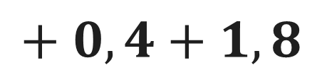
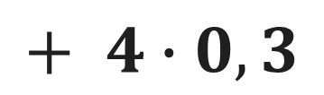
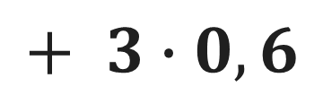

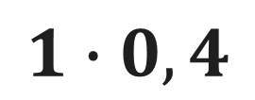
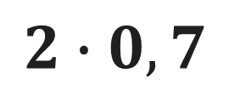
Шешуі:
$$X$$ | 1 | 3
$$P$$ | 0,4 | 0,6
$$Y$$ | 2 | 4
$$P$$ | 0,7 | 0,3
$$M\left(X\right)=$$
$$1∙0,4$$
$$+ 3∙0,6$$
$$+ 0,4+1,8$$
$$=2,2$$
$$M\left(Y\right)=$$
$$2∙0,7$$
$$+ 4∙0,3$$
$$+ 1,4+1,2$$
$$=2,6$$
$$M\left(X+Y\right)=M\left(X\right)+M\left(Y\right)$$
$$M\left(X+Y\right)=$$
$$2,2+2,6$$
$$=4,8$$
Жауабы: 4,8

Slide 22
Назарларыңызға
рахмет!!!

